Slide 1

ГОВОРИ
ПРАВИЛЬНО
Пособие по логопедии
Дифференциация звуков
Ч-Т,ТЬ; Ч-Ц, Ч-Щ

Slide 2
Эта презентация преследует три цели : научить
ребенка правильно произносить звуки, пополнить
словарный запас и тренировка глобального чтения.
Для пополнения словарного запаса ( особенно у
детей с общим недоразвитием речи) целесообразно
сначала давать прослушать названия слов, а затем
выключать звук и спрашивать : - Что это?

Slide 3
Дифференциация
Звуков ч -т, ть

Slide 4
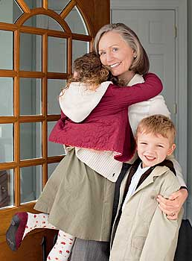
внучата

Slide 5
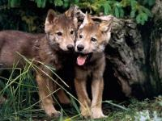
волчата

Slide 6
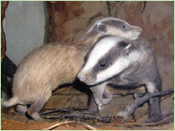
барсучата

Slide 7
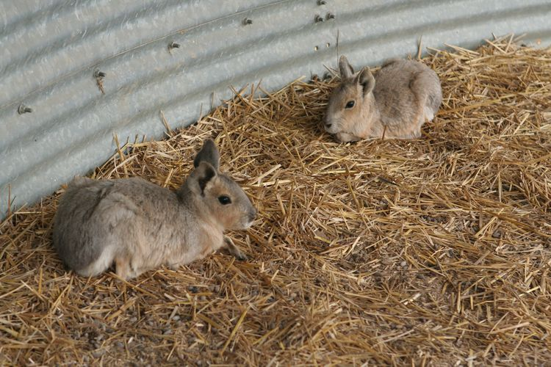
зайчата

Slide 8
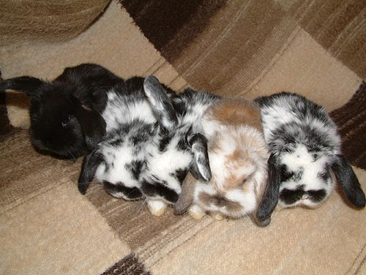
крольчата

Slide 9

туча

Slide 10
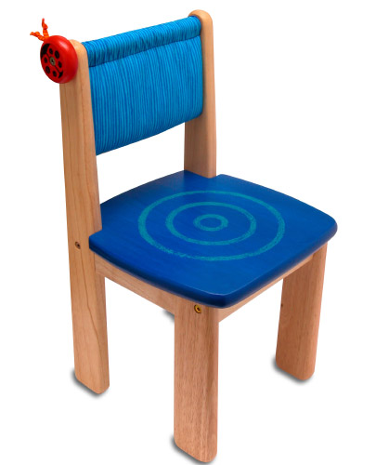
стульчик

Slide 11

листочек

Slide 12
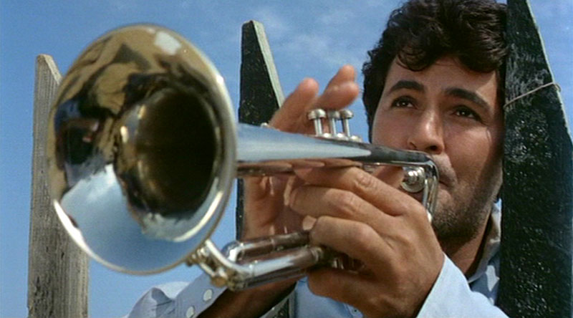
трубач

Slide 13
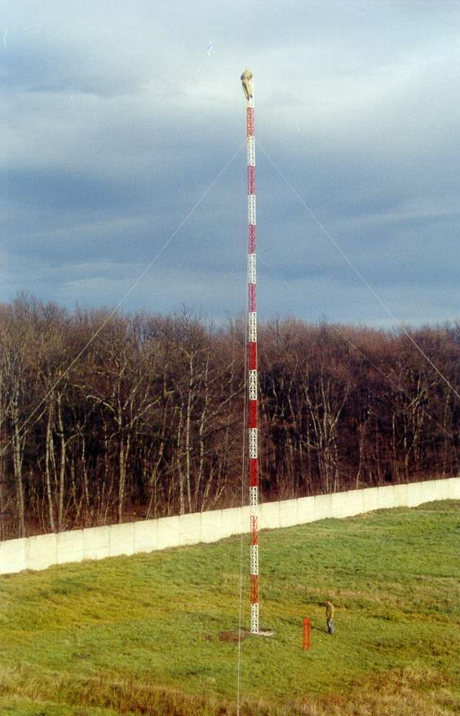
мачта

Slide 14
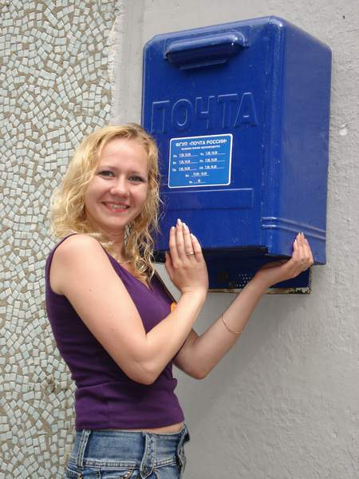
почта

Slide 15
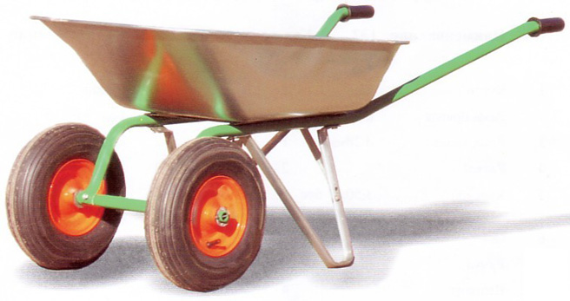
тачка

Slide 16
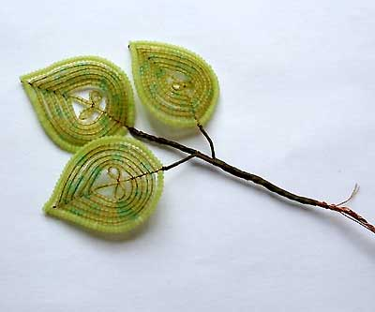
веточка

Slide 17
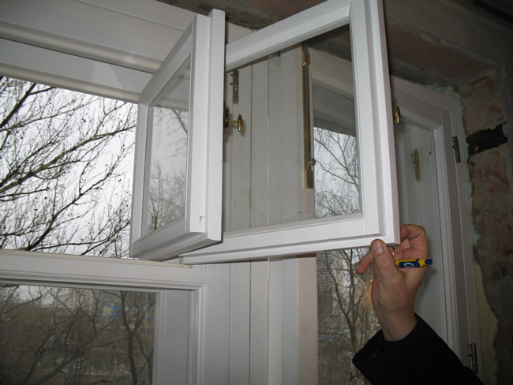
форточка

Slide 18
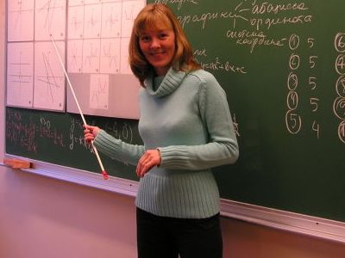
учитель

Slide 19
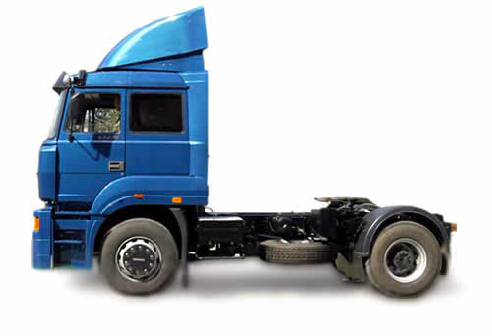
тягач

Slide 20
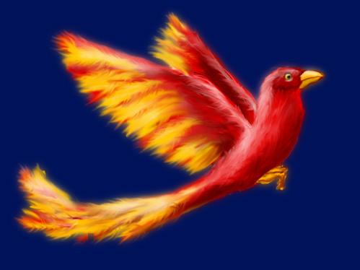
птичка

Slide 21
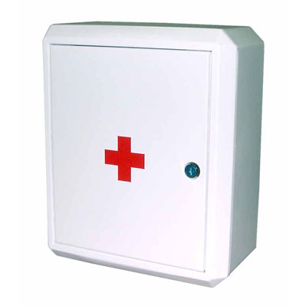
аптечка

Slide 22
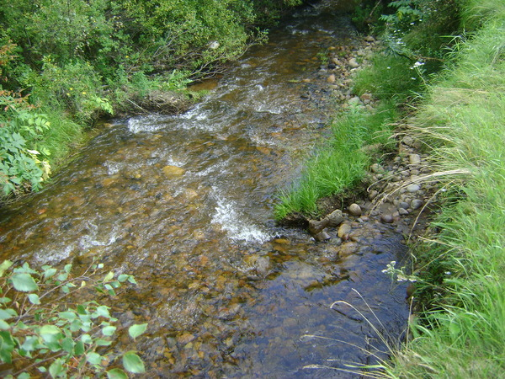
течёт

Slide 23
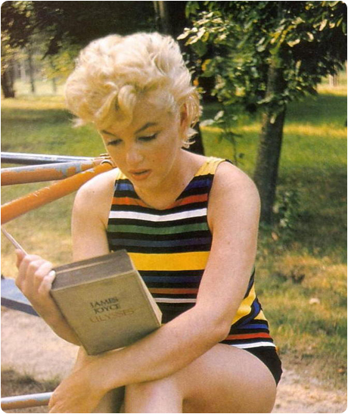
читать

Slide 24
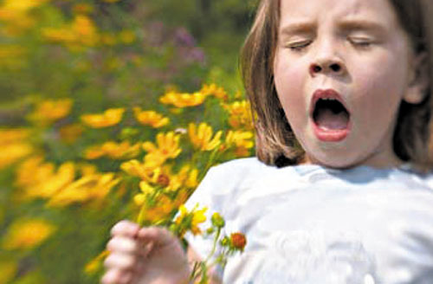
чихать

Slide 25
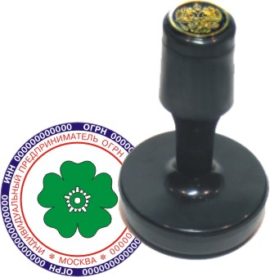
печать

Slide 26
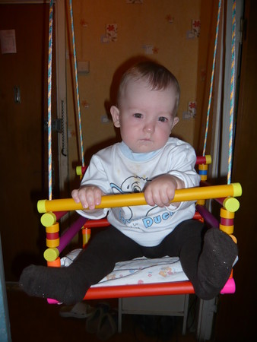
качать

Slide 27
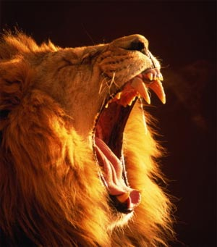
рычать

Slide 28
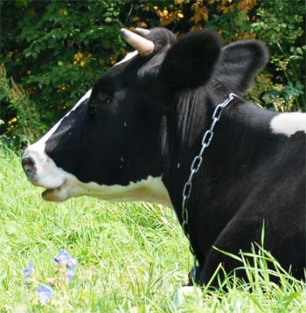
мычать

Slide 29
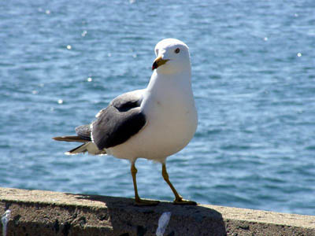
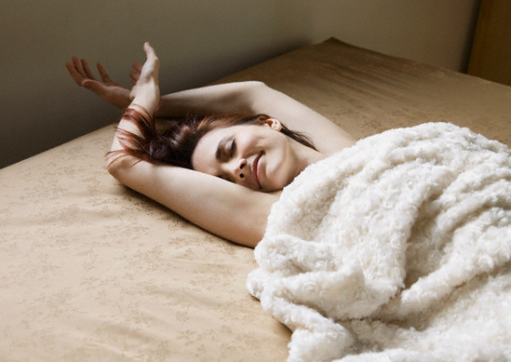
Чайка-лентяйка

Slide 30
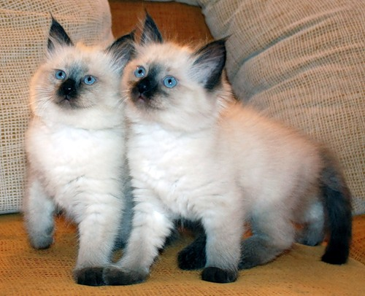
Внучата-котята

Slide 31
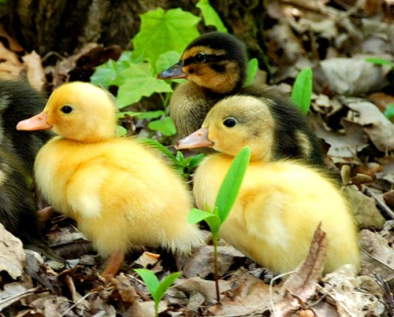
Крольчата-утята

Slide 32
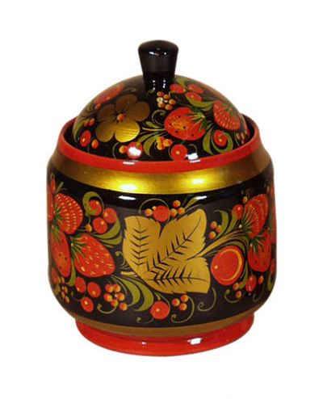
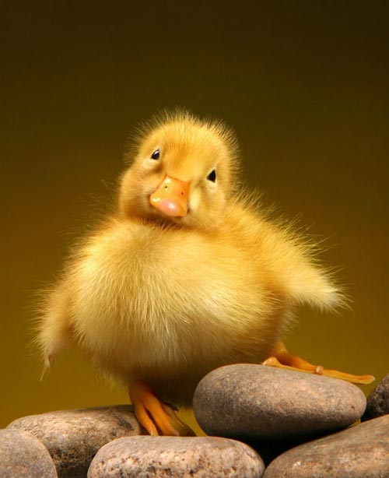
Бочёнок-утёнок

Slide 33
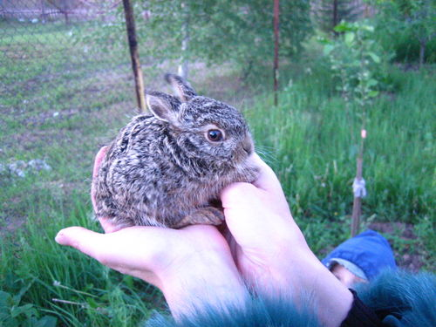
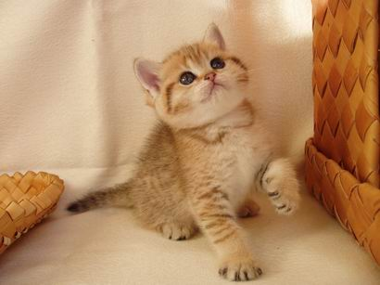
Зайчонок-котёнок

Slide 34
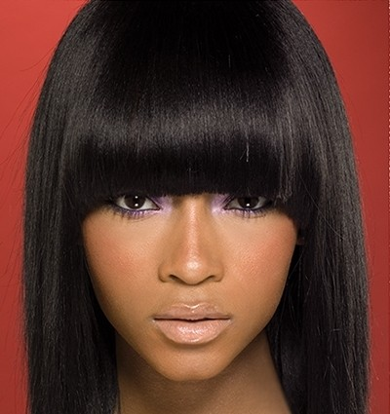
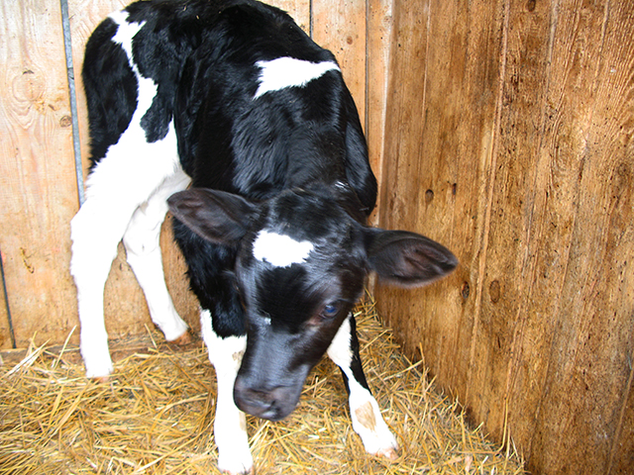
Чёлка-тёлка

Slide 35
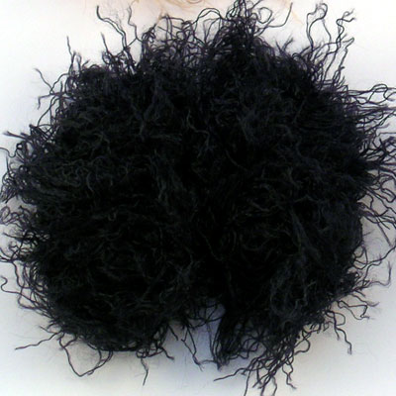
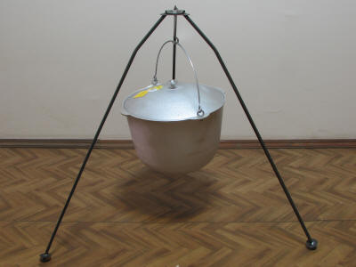
Чёрный-котёл

Slide 36
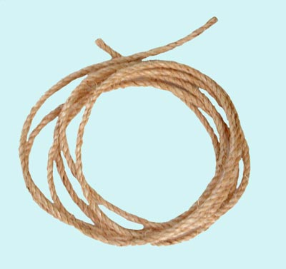
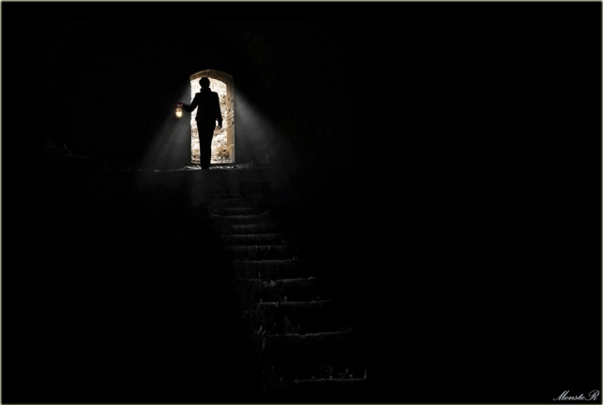
Бечёвка-потёмки

Slide 37
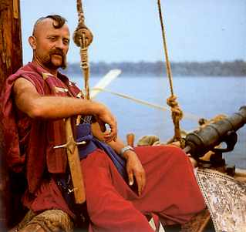
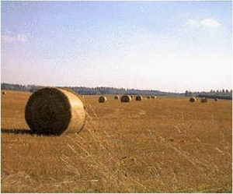
Чуб-тюк

Slide 38
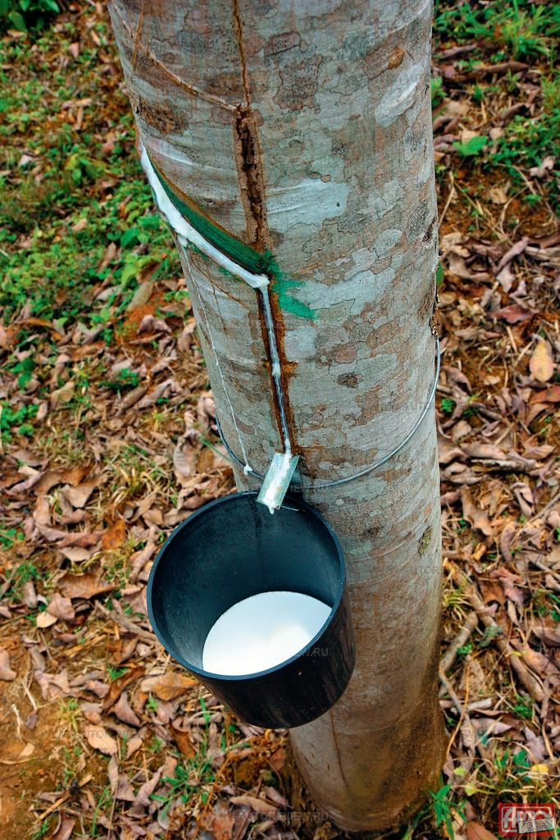
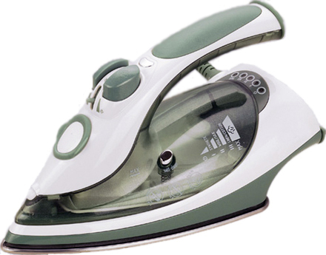
Каучук-утюг

Slide 39
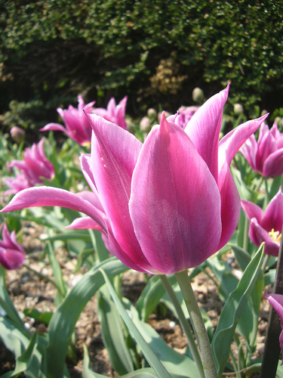
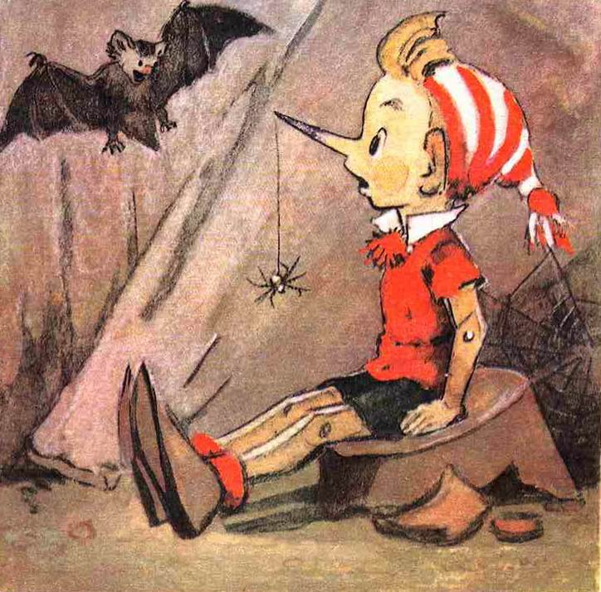
Чулан-тюльпан

Slide 40
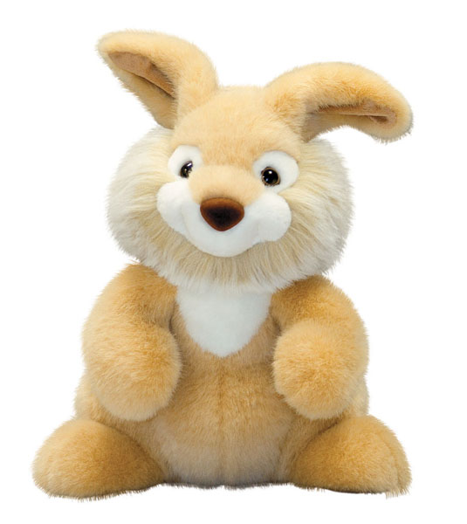
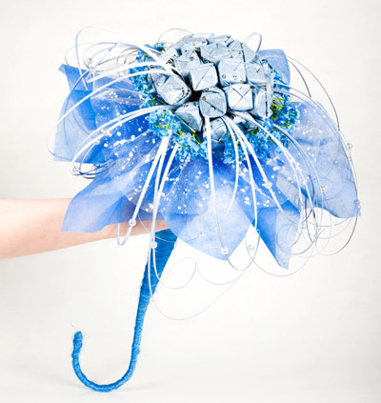
Зайчик-зонтик

Slide 41
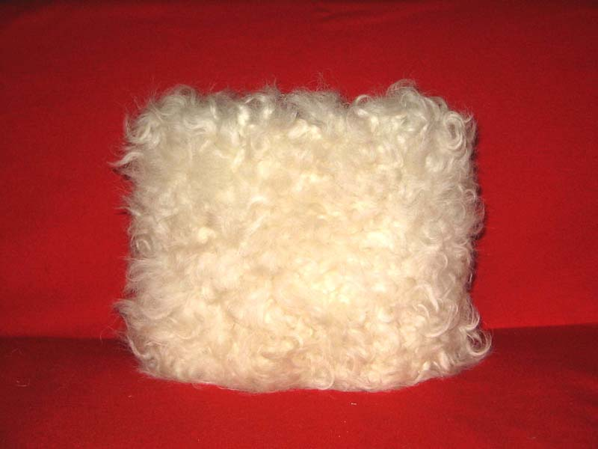
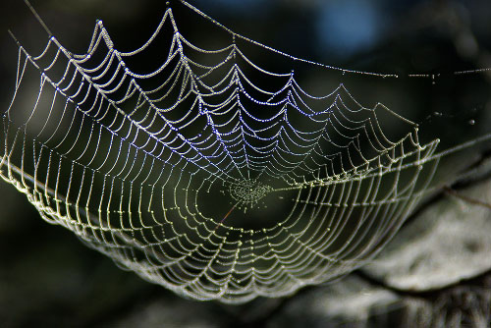
овчина-паутина

Slide 42
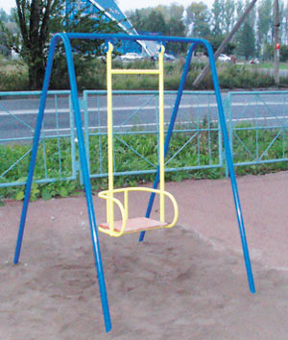
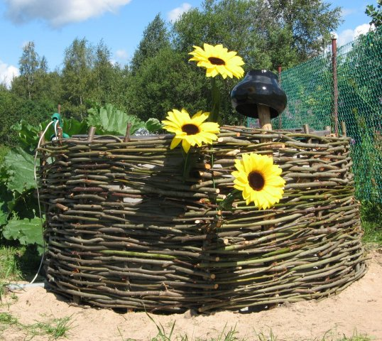
Качели-плетень

Slide 43
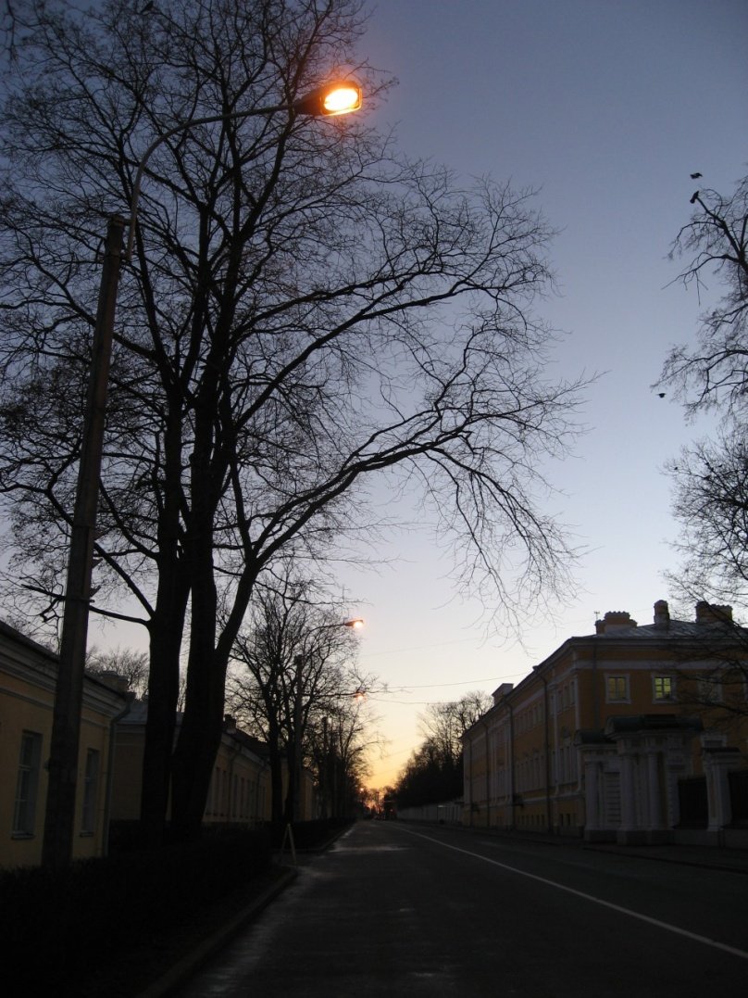

Вечер-ветер

Slide 44


Черенок-теремок

Slide 45

5
Мяч-пять

Slide 46


Луч-путь

Slide 47


Меч-клеть

Slide 48

Горячий утюг

Slide 49

Млечный путь

Slide 50

Речное течение

Slide 51

Тёплая печка

Slide 52

Мечеть вечером

Slide 53

Певчая птичка

Slide 54

Тёмные тучи

Slide 55

Чужой котёнок

Slide 56

Летят птички

Slide 57

Чугунный котёл

Slide 58

Тяжёлые чемоданы

Slide 59

Плетёная бечёвка

Slide 60

Светящийся луч

Slide 61

Катит тачку

Slide 62

Чинить ботинки

Slide 63

Тихий вечер

Slide 64

Летящая чайка

Slide 65

Сова ночью охотится

Slide 66

Из трубы зерно течёт

Slide 67

Чудные коричневые ботинки

Slide 68

Картина в рамочке

Slide 69

Черепичная крыша

Slide 70

Кустик землянички

Slide 71

Светит луч в тёмном городе

Slide 72
Дифференциация
Звуков ч-ц

Slide 73

лётчица

Slide 74

ученица

Slide 75

горчица

Slide 76

волчица

Slide 77

птичница

Slide 78

отличница

Slide 79

молочница

Slide 80

лечебница

Slide 81

чечевица

Slide 82


Дача-яйца

Slide 83


Чех-цех

Slide 84

Чайка-цапля

Slide 85


Плечо-лицо

Slide 86


Челюсть-циркуль

Slide 87


Бахча-овца

Slide 88


Гречка-грецкий

Slide 89

Мощная птица

Slide 90

Чёрный скворец

Slide 91

Чистая улица

Slide 92

Чёрная курица

Slide 93

Котёнок в лучах солнца

Slide 94

Острая горчица

Slide 95

Обычное лицо

Slide 96

Позолоченное кольцо

Slide 97

Цветочки в вазочке

Slide 98

Коричневые рукавицы

Slide 99

Отличная певица

Slide 100

Жгучий перец

Slide 101

Чуткий заяц

Slide 102

Вечернее солнце

Slide 103

Четвертый палец

Slide 104

Целая чашка

Slide 105

Чистая водица

Slide 106

Колючие цветы

Slide 107

Печёные яйца

Slide 108

Цепкий крючок

Slide 109
Дифференциация
Звуков ч-щ

Slide 110

чаща

Slide 111

щёчка

Slide 112

щучка

Slide 113

ящичек

Slide 114

щеночек

Slide 115

ручища

Slide 116

щёточка

Slide 117

учащиеся

Slide 118

точильщик

Slide 119

часовщик

Slide 120

дощечка

Slide 121

волчище

Slide 122

чудище

Slide 123


Куча-гуща

Slide 124


Щука-чурка

Slide 125


Чётки-щётка

Slide 126


Сгущёнка-копчёная

Slide 127


Чиж-щит

Slide 128


Плечи-клещи

Slide 129


Гончая-гонщик

Slide 130


Мячик-ящик

Slide 131

Рычит-лещи

Slide 132


Мычит-пищит

Slide 133


Качель-щель

Slide 134


Щепки-чепчик

Slide 135


Чехол-щегол

Slide 136

4
Четыре-щетина

Slide 137

Играющие в мяч мальчишки

Slide 138

Кипящий чайник

Slide 139

Лечащий врач

Slide 140

Чёрный щенок

Slide 141

Коричневый плащ

Slide 142

Чудесное угощение

Slide 143

Сочные овощи

Slide 144

Колючая щётка

Slide 145

Молочная пища

Slide 146
Прочный щит

Slide 147
Почтовый ящик

Slide 148

Чудовищный жучище

Slide 149

Чистящий порошок

Slide 150

Жилище кочевников

Slide 151

  Чистое помещение

Slide 152
Конец,
а ты
МОЛОДЕЦ!!!

